Slide 1
RENFORCER LA COLLABORATION INTERPROFESSIONNELLE AU SEIN DE SON ÉQUIPE
Présenté par :
Notes:
Effectuer une mise en contexte pour aider à comprendre les motivations qui ont vous amène à proposer cette démarche à votre équipe :
La rencontre d’aujourd’hui marque le début d’une démarche qui vise à réfléchir ensemble à notre façon de collaborer au sein de l’équipe, dans le but de renforcer notre collaboration interprofessionnelle
Expliquer le contexte et le sens de cette démarche, en vous assurant de bien placer votre vision et vos attentes
La démarche vise à :
Reconnaître les forces de l’équipe
Mieux comprendre les défis de collaboration présents au sein de l’équipe
Identifier des pistes d’amélioration concrètes et réalistes ensemble
L’objectif n’est donc pas de rajouter un projet de plus, mais plutôt de réfléchir à des façons de mieux travailler ensemble qui pourront faciliter votre quotidien, soutenir l’équipe et améliorer l’expérience des usagers et leurs personnes proches aidantes.
Démarche qui se veut participative : La CIP ne peut se construit collectivement, à partir de nos expériences, nos idées et de l’engagement individuel de chacun.
Objectifs de la rencontre aujourd’hui :
Se donner une compréhension commune de ce qu’est la CIP
Présenter la démarche proposée
Amorcer la réflexion collective
Activité brise-glace suggérée :
Se présenter (nom, rôle, secteur, etc. selon le contexte de la démarche et ce qui est pertinent pour mieux se connaître)
Un adjectif qui décrit comment vous arrivez aujourd’hui
Un mot qui représente vos attentes envers la démarche pour renforcer la collaboration au sein de l’équipe
Une force ou une compétence que vous penser pouvoir apporter au groupe pour ce projet
Intention de la diapo pour le gestionnaire :
Donner du sens à la démarche
Rassurer l’équipe
Installer un climat d’ouverture et de confiance
Présenter la démarche comme une opportunité d’amélioration collective et non comme une critique du fonctionnement actuel

Slide 2
QUELQUES RAPPELS THÉORIQUES…
Notes:
Narration suggérée :
Avant d’aller plus loin dans la démarche, il est important de prendre quelques minutes pour revisiter certaines notions de base en lien avec la CIP. L’objectif n’est pas de refaire un cours théorique complet.
Le but est surtout de :
Nous assurer que tous les participants partagent une compréhension commune de la CIP
Consolider un langage commun
Nous donner quelques repères qui vont aider pour la suite de la démarche
Souvent, ce n’est pas le manque de bonne volonté qui crée les difficultés de collaboration, mais plutôt le fait qu’on ne parle pas toujours exactement de la même chose. Cette portion théorique va donc permettre de repartir sur des bases communes avant de réfléchir ensemble à notre réalité d’équipe.
Suggestion d’animation :
Introduire une question ouverte pour mobiliser rapidement les participants, faire émerger les perceptions et créer des liens avec la diapositive suivante
Exemples de question :
«Quand vous entendez le terme collaboration interprofessionnelle, qu’est-ce qui vous vient spontanément en tête?
Selon vous, qu’est-ce qui fait qu’une équipe collabore bien?
Intention de la diapo pour le gestionnaire :
Préparer le terrain
Normaliser les différentes perceptions de la CIP
Remettre l’accent sur l’importance d’un langage commun
Favoriser une posture réflexive avant d’entrer dans des contenus plus concrets

Slide 3



La CIP… c’est quoi?
« UN PARTENARIAT ENTRE UNE ÉQUIPE DE PROFESSIONNELS DE LA SANTÉ ET UNE PERSONNE ET SES PROCHES
DANS UNE APPROCHE PARTICIPATIVE, DE COLLABORATION ET DE COORDINATION, EN VUE D’UNE PRISE DE DÉCISION PARTAGÉE
CONCERNANT L’ATTEINTE DE RÉSULTATS OPTIMAUX EN MATIÈRE DE SANTÉ ET DE SERVICES SOCIAUX »
La CIP s’actualise par différentes modalités de pratique.
C’est une CULTURE au sein d’une équipe et d’une organisation !
Notes:
Narration suggérée :
Quand on parle de collaboration interprofessionnelle, on se rend rapidement compte que chacun peut avoir sa propre définition ou sa propre perception.
Dans le langage courant, on utilise souvent le terme «collaboration» pour parler de plusieurs réalités différentes :
Travailler ensemble
Se consulter
Transmettre une information
Coordonner des services
Se répartir des tâches
Etc.
Mais la collaboration interprofessionnelle va bien plus loin que ça!
Dans notre organisation, les définitions retenues sont celles de D’Amour & Oandasan, ainsi que celle du Consortium pancanadien pour l’interprofessionnalisme en santé, le CPIS.
(Lire la définition sur la diapo)
Ce qu’il faut surtout retenir, c’est que la CIP repose sur une approche de partenariat, de coordination et de prise de décision partagée autour des besoins de l’usager et de ses proches aidants.
La CIP, ce n’est pas seulement une façon de travailler côte à côte. C’est une façon de réfléchir, de communiquer et d’agir ensemble.
Et surtout, la CIP n’est pas uniquement un concept théorique ou une attente organisationnelle. C’est quelque chose qui se vit concrètement au quotidien :
Dans nos échanges avec nos collègues
Dans notre façon de communiquer
Dans notre compréhension des rôles et des expertises de chacun
Dans notre capacité à travailler ensemble autour des besoins des usagers et leurs proches aidants
Et dans les décisions que nous prenons collectivement.
La CIP peut donc prendre plusieurs formes dans notre quotidien. Elle s’actualise à travers différentes modalités de pratique et différentes interactions entre les personnes.
Et ultimement, lorsqu’on parle de CIP, on parle d’une véritable culture d’équipe et d’organisation.
Intention de la diapo pour le gestionnaire :
Clarifier la définition de la CIP
Dépasser la vision «coordination de tâches»
Rendre la CIP plus concrète et accessible
Introduire l’idée que la collaboration est une culture qui se construit au quotidien

Slide 4
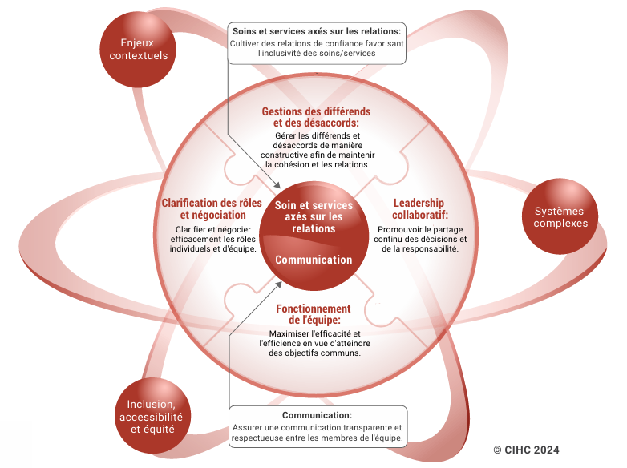
Les compétences à développer
Notes:
Narration suggérée :
Cette diapositive présente les principales compétences associées à la collaboration interprofessionnelle.
Le Consortium pancanadien pour l’interprofessionnalisme en santé identifie six grandes compétences liées à la CIP :
La communication
Les soins et services centrés sur les relations
La clarification des rôles
La gestion des différends et des désaccords
Le fonctionnement de l’équipe
Le leadership collaboratif
Ces compétences sont toutes interreliées et influencent directement la qualité de la collaboration au sein d’une équipe.
Ce qui est particulièrement intéressant, c’est qu’on constate que certaines compétences ont souvent un effet plus rapide et concret lorsqu’on commence à travailler la collaboration dans une équipe.
C’est notamment le cas :
De la communication
De la clarification des rôles
Et de soins et services centrés sur les relations
Souvent, lorsqu’on améliore ces dimensions-là, on voit déjà des effets positifs sur le climat de collaboration et le fonctionnement quotidien de l’équipe.
Et vous allez voir que plusieurs éléments de notre démarche vont justement nous amener à réfléchir à ces aspects de façon concrète dans notre propre réalité de travail.
Intention de la diapo pour le gestionnaire :
Rappeler les grandes compétences de la CIP
Montrer que la collaboration repose sur des compétences qui peuvent se développer

Slide 5
Les bénéfices de la CIP
Pour l’usager et ses proches
Favorise leur santé et bien-être;
Augmente leur satisfaction à l’égard des services;
Améliore l’adhésion au plan d’intervention;
Améliore leur qualité de vie par une meilleure réponse à leurs besoins.
Pour les intervenants
Favorise le développement des compétences;
Facilite le recours à une complémentarité d’expertises;
Permet l’utilisation optimale du champ d’exercice de chacun;
Contribue à une plus grande satisfaction professionnelle;
Diminue le stress et le risque d’épuisement professionnel.
Pour l’organisation
Permet d’offrir des soins et services plus pertinents et mieux coordonnés;
Améliore la qualité et la sécurité des soins et services;
Réduit les coûts par l’amélioration de l’expérience des usagers, des usagères, des proches, des intervenants et intervenantes.
Pour le système de santé
Améliore l’expérience des usagers
Améliore l’expérience des intervenants
Favorise une meilleure santé de la population
Réduit les coûts des interventions
Notes:
Narration suggérée :
Pourquoi investir autant d’efforts pour renforcer la collaboration interprofessionnelle? Et bien c’est parce qu’on sait qu’elle a des effets très concrets, autant pour les usagers que pour les équipes et les organisations.
Lorsqu’une équipe collabore bien :
les soins et services sont généralement mieux coordonnés;
les interventions sont plus cohérentes;
et les usagers ainsi que leurs proches se sentent davantage impliqués et soutenus.
Pour les intervenants et intervenantes, la CIP permet aussi :
de mieux utiliser les expertises de chacun;
de favoriser le partage des connaissances;
et souvent de diminuer le sentiment d’isolement ou de surcharge.
Une meilleure collaboration contribue également à améliorer le climat de travail, la satisfaction professionnelle et le sentiment d’efficacité au sein des équipes. Et au niveau organisationnel, cela contribue à des soins et services plus fluides, plus sécuritaires et plus efficients.
Donc, au final, renforcer la CIP n’est pas une finalité en soi. C’est surtout un moyen d’améliorer l’expérience des usagers, de soutenir les équipes et de mieux répondre à la complexité des situations que nous rencontrons au quotidien.
Intention de la diapo pour le gestionnaire :
Donner du sens à la démarche
Rappeler pourquoi la CIP est importante et que l’on souhaite y investir des efforts
Mobiliser les participants atour de bénéfices concrets
Éviter une perception de «projet administratif» déconnectée du terrain

Slide 6



Mais, nous collaborons déjà non ???
Pourquoi l’implantation de la CIP demeure-t-elle un défi ?
Notes:
Narration suggérée :
Une question que plusieurs se posent probablement en ce moment, c’est :
« Pourquoi on fait une démarche sur la collaboration interprofessionnelle? On collabore déjà! »
Et honnêtement… c’est vrai!
Dans nos milieux, personne ne travaille complètement seul. On échange constamment avec d’autres professionnels, d’autres équipes, des partenaires, des gestionnaires, des usagers et leurs proches. Donc oui, la collaboration fait déjà partie de notre quotidien.
Par contre, ce qu’on constate souvent, c’est qu’il y a beaucoup de confusion autour de ce qu’est réellement la collaboration interprofessionnelle. Parfois, on pense qu’on collabore alors qu’en réalité, on travaille surtout en parallèle. On partage de l’information, on se répartit des tâches… mais sans nécessairement construire ensemble une vision commune ou une réelle coordination autour des besoins de l’usager.
Et ce n’est pas parce que les gens ne veulent pas collaborer ! Au contraire! Personne n’est contre la vertu. Tout le monde souhaite bien travailler ensemble et offrir les meilleurs soins et services possibles.
Mais la collaboration, c’est complexe.
Ça implique :
Des réalités professionnelles différentes
Des façons de travailler différentes
Des contraintes organisationnelles
Des enjeux de communication
Des rôles parfois moins clairs
Et toutes les dynamiques humaines qu’on retrouve dans une équipe
Donc lorsqu’on s’engage dans une démarche pour renforcer la CIP, l’objectif n’est pas de repartir à zéro ni de dire que ce qui se fait actuellement n’est pas bon.
L’objectif, c’est plutôt de prendre un pas de recul pour réfléchir ensemble à :
Ce qui fonctionne bien
Ce qui est plus difficile
Et ce qu’on pourrait améliorer concrètement dans notre réalité d’équipe
Intention de la diapo pour le gestionnaire :
Normaliser les défis de collaboration
Éviter que l’équipe se sente incompétente ou jugée
Créer l’adhésion à la démarche
Amener les participants à réfléchir à leur propre fonctionnement d’équipe avec ouverture et humilité

Slide 7

Pourquoi c’est complexe ?
La CIP est avant tout une compétence relationnelle
  L’attitude de chaque personne est importante : ouverture et respect doivent être priorisés
La CIP est basée d’abord sur la volonté individuelle de chacun à vouloir collaborer
Elle est influencée par de nombreux facteurs externes :
  Des facteurs organisationnels
  Des facteurs interactionnels (ex : sentiment d’appartenance à son équipe)
Notes:
Narration suggérée :
Sur papier, collaborer peut nous sembler bien simple… mais dans le quotidien, on sait que c’est souvent beaucoup plus complexe. Pourquoi?
Tout d’abord, parce que la CIP ne repose pas seulement sur l’utilisation d’outils ou de mécanismes. Elle repose surtout sur les relations entre les personnes, qui évoluent dans des contextes complexes! La CIP, c’est avant tout une compétence relationnelle. Donc, même avec les meilleurs outils ou les meilleures intentions, la collaboration repose beaucoup sur la façon dont les personnes interagissent entre elles au quotidien.
Ça demande beaucoup :
D’ouverture
De respect
De l’écoute
Et surtout, une volonté réelle de travailler ensemble
N’oublions pas que la collaboration prend aussi racine dans quelque chose de très individuel : la volonté de chacun de collaborer et de se laisser influencer par les autres expertises autour de lui. Et évidemment, cette collaboration-là ne se développe pas dans le vide.
Elle est influencée par plusieurs facteurs externes :
Des facteurs organisationnels, comme la charge de travail, les structures, les horaires ou les mécanismes de communication
Et aussi des facteurs interactionnels, comme par exemple le climat d’équipe, le sentiment d’appartenance ou le niveau de confiance entre les personnes.
Donc, lorsqu’on parle de renforcer la CIP, on parle autant des façons de travailler, que des relations humaines qui soutiennent cette collaboration.
Intention de la diapo pour le gestionnaire :
Introduire la dimension relationnelle
Démystifier la complexité
Préparer les participants à réfléchir aux conditions qui favorisent la CIP dans leur équipe

Slide 8
Qu’est-ce qui facilite la collaboration?
Personne
  Caractéristiques personnelles
  Identité professionnelle claire
COMMUNICATION
RESPECT
CONFIANCE
Équipe
  Répartition du leadership
  Sentiment d’appartenance fort
  Objectifs communs
  Partage des expériences et apprentissages
Organisation
  Organisation du travail
  Répartition du pouvoir
  Environnement de travail
Notes:
Narration suggérée :
Malgré toute la complexité dont on vient de parler, on sait aussi qu’il existe des éléments qui facilitent énormément la collaboration dans une équipe. Et souvent, ce ne sont pas nécessairement de grandes transformations.
Plusieurs éléments qui favorisent la collaboration se construisent dans notre quotidien :
La qualité des échanges
Le respect entre les collègues
La confiance
La compréhension des rôles de chacun
Le sentiment d’appartenance à l’équipe
Le fait de partager des objectifs communs.
On peut voir que la collaboration se joue à plusieurs niveau :
Au niveau individuel, avec les attitudes et les compétences de chacun
Au niveau de l’équipe, avec les façons de fonctionner ensemble
Et aussi au niveau organisationnel, à travers les structures qui soutiennent les équipes.
Mais il y a un élément central qui revient constamment lorsqu’on parle de collaboration efficace… et c’est vraiment la confiance!
Intention de la diapo pour le gestionnaire :
Montrer concrètement comment la collaboration peut se développer
Faire ressortir les leviers positifs
Susciter l’espoir et la mobilisation autour de la démarche
Préparer la discussion sur la notion de confiance et son importance cruciale en CIP

Slide 9
L’importance de la confiance en CIP
Connaissance de l’autre
Confiance
Reconnaissance
  La confiance se développe par :
L’expérience humaine
L’authenticité et l’humilité
La flexibilité dans ses relations et interventions
L’ouverture de se laisser influencer
Le développement de son identité professionnelle
  Capacité à prendre sa place… et à comprendre celle de l’autre!
CONFIANCE
RESPECT
COMMUNICATION
Notes:
Narration suggérée :
Est-ce que c’est automatique la confiance dans une équipe?
Réponse : Eh non!
La confiance, ce n’est pas quelque chose qui apparaît automatiquement parce qu’on travaille dans la même équipe ou dans la même organisation. Elle se construit tranquillement, dans le quotidien, à travers les interactions, les attitudes et les expériences vécues ensemble.
Ce sont souvent de petits gestes, au quotidien, qui font la différence. Pouvez-vous en nommer quelques-uns?
Réponses possibles (liste non exhaustive) :
Être authentique
Démontrer une attitude d’ouverture et un intérêt pour les autres
Dire ce que l’on pense de façon respectueuse et claire
Nommer ses besoins, ses idées et ses préoccupations (transparence)
Écouter avec attention : accorder du temps et de la place aux idées des autres
Éviter de juger rapidement
Reconnaître les forces de ses collègues
Prendre le temps de souligner un bon coup d’un ou d’une collègue
Dire «Merci» lorsque l’on nous reconnaît
Oser demande de l’aide!
Respecter ses engagements
La confiance est aussi étroitement liée à la connaissance de l’autre. Plus on comprend l’expertise, les réalités, les limites et les façons de travailler de nos collègues, plus il devient facile de collaborer efficacement.
Et inversement, lorsqu’il manque de confiance dans une équipe, la collaboration devient souvent plus difficile :
les échanges sont plus prudents;
les gens hésitent davantage à se parler;
ou chacun retourne plus facilement dans son propre « silo ».
Donc, lorsqu’on parle de renforcer la collaboration interprofessionnelle, on parle aussi de créer un environnement sécurisant où la confiance peut se développer et se maintenir dans le temps.
Intention de la diapo pour le gestionnaire :
Humaniser la démarche et la recentrer sur les relations humaines
Faire comprendre que la confiance se construit par de petits gestes, souvent simples, à tous les jours
Favoriser une posture d’ouverture dans la démarche

Slide 10

CONFIANCE
Organisation du travail
Attitudes professionnelles
Vie d’équipe
Rôles clairs, complémen-taires et définis ensemble
Communication efficace
Compétences
Notes:
Narration suggérée :
La diapositive précédente nous amenait à réfléchir à l’importance de la confiance dans une équipe.
Ici, on voit davantage ce qui contribue concrètement à faire vivre cette confiance et à soutenir la collaboration dans le quotidien. On peut constater que la confiance ne repose pas sur un seul élément. Elle se développe grâce à un ensemble de conditions qui interagissent entre elles.
Tous ces éléments influencent directement la qualité de la collaboration.
Et ce qui est intéressant, c’est qu’on réalise que plusieurs de ces leviers sont accessibles et peuvent être travaillés concrètement dans notre équipe.
La démarche qu’on amorce ensemble aujourd’hui va justement nous permettre d’identifier lesquels de ces éléments sont déjà bien présents dans notre équipe… et lesquels pourraient être renforcés davantage.
Donc maintenant qu’on partage une compréhension commune de la CIP et des éléments qui soutiennent la collaboration, regardons concrètement la démarche proposée pour accompagner l’équipe.
Intention de la diapo pour le gestionnaire :
Conclure la portion théorique
Relier les concepts aux leviers concrets d’action
Préparer l’équipe à entrer dans la démarche d’amélioration continue, avec la bonne attitude

Slide 11
Démarche proposée pour renforcer la CIP au sein de l’équipe
Notes:
Narration suggérée :
Donc, la démarche proposée se déploie en six grandes étapes.
(Passer ensuite à la diapo suivante)

Slide 12
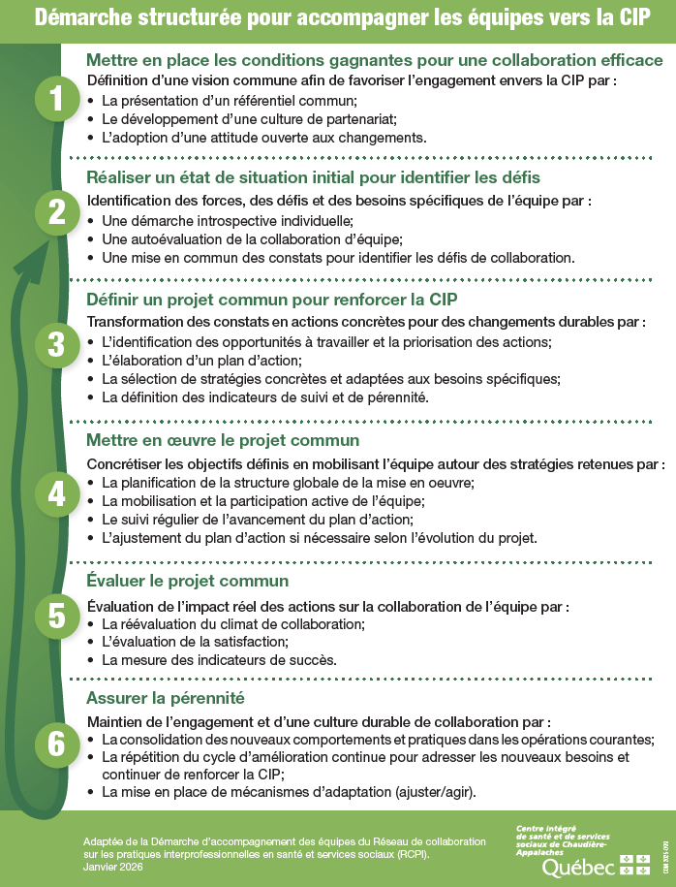

Notes:
Narration suggérée :
Voici donc les grandes étapes de la démarche qui est proposée pour accompagner l’équipe vers une culture plus forte de collaboration interprofessionnelle.
On débutera par la mise en place des conditions gagnantes et la réalisation d’un état de situation de la collaboration actuelle dans l’équipe.
Ensuite, l’équipe sera amenée à identifier des priorités, élaborer un projet commun et mettre en œuvre des actions concrètes pour renforcer la collaboration.
Finalement, la démarche prévoit aussi une évaluation des changements réalisés ainsi qu’une réflexion sur la pérennité, afin que les améliorations puissent s’intégrer durablement dans le quotidien de l’équipe.
Il s’agit d’une démarche structurée, mais flexible, qui peut s’adapter à la réalité et aux besoins de l’équipe.
Ce qu’il faut retenir, et c’est un point très important, c’est qu’on est dans une logique d’amélioration continue :
On réfléchit ensemble
On expérimente et on se donne le droit à l’erreur
On ajuste au besoin
Et on continue d’évoluer ensemble.
L’idée n’est pas de faire un projet ponctuel « de plus », mais vraiment d’amorcer une réflexion autour de notre façon de collaborer ensemble, en mode amélioration continue.
Intention de la diapo pour le gestionnaire :
Donner une vue d’ensemble rassurante sur la démarche
Démontrer que la démarche est progressive, réaliste et centrée sur les besoins de l’équipe
Préparer les participants aux prochaines étapes
Positionner la démarche dans une logique d’amélioration continue

Slide 13
Prochaine rencontre
Notes:
Narration suggérée :
Et pour amorcer concrètement cette démarche, voici ce que nous vous proposons pour la prochaine rencontre.

Slide 14

  S’assurer d’avoir complété :
La capsule de formation La collaboration interprofessionnelle en santé et services sociaux – Collaborer pour mieux travailler ensemble (ENA #16034)
Votre analyse réflexive sur votre pratique de collaboration :
  Grille d’autoévaluation des compétences en CIP
  Grille d’appréciation de la collaboration au sein de l’équipe
Vos objectifs de développement personnel et l’identification de quelques défis de collaboration au sein de votre équipe
Prenez le temps d’observer vos attitudes et de porter attention aux situations de CIP qui se présentent à vous d’ici la prochaine rencontre!!
Notes:
Narration suggérée :
Pour la prochaine rencontre, quelques éléments préparatoires sont demandés afin que nous puissions avoir des échanges plus riches et surtout bien ancrés dans notre réalité d’équipe.
Concrètement, je vous invite à :
Compléter la capsule de formation La collaboration interprofessionnelle en santé et services sociaux – Collaborer pour mieux travailler ensemble (ENA #16034), si ce n’est pas déjà fait;
Remplir votre Grille d’autoévaluation des compétences en CIP. Cet exercice est individuel et vise surtout à réfléchir à vos forces comme collaborateur ou collaboratrice ainsi qu’aux compétences que vous aimeriez développer davantage;
Compléter également la Grille d’appréciation de la collaboration au sein de l’équipe, qui nous permettra d’identifier collectivement nos forces et certains défis de collaboration dans notre réalité quotidienne.
L’objectif n’est pas d’arriver avec des solutions parfaites, mais plutôt avec des observations concrètes qui vont nourrir nos échanges lors de la prochaine rencontre.
Je vous invite aussi à garder une posture d’ouverture et de curiosité en portant une attention particulière aux situations de collaboration qui se présentent dans votre quotidien et à vos propres comportements dans ces situations :
Qu’est-ce qui facilite l’échange?
Qu’est-ce qui fonctionne bien?
Qu’est-ce qui peut parfois créer un irritant ou un défi
Comment je réagis dans les différentes situations de collaboration?
Ce sont souvent ces observations concrètes qui permettront d’enrichir les discussions à venir et de les rendre plus utiles et les plus pertinentes pour l’équipe.
Mot de conclusion :
Prévoir un court mot de conclusion pour :
Remercier l’équipe de leur participation et de leur engagement/ouverture à entreprendre cette démarche
Maintenir la mobilisation
Encourager la posture réflexive et d’amélioration continue
Intention de la diapo pour le gestionnaire :
Clarifier les attentes pour la suite
Diminuer l’anxiété liée aux exercices préparatoires et aux échanges à venir dans les prochaines rencontres

